Slide 1


Slide 2
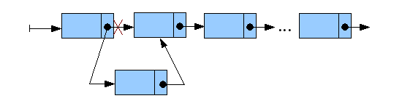
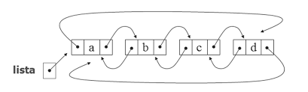
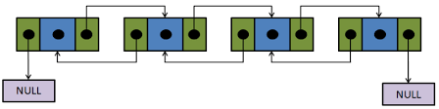

Slide 3
Estruturas do Tipo Lista
Lista encadeada
Lista duplamente encadeada
Lista circular

Slide 4
É uma sequência de elementos encadeados um após o outro
Lista encadeada

Slide 5

Qual é a diferença entre lista, fila e pilha?
A forma de construir e conectar as estruturas são muito semelhantes.
A diferença está na manipulação (operações) de cada estrutura.
Pilha: a inserção e remoção é feita no topo.
Fila: a inserção é sempre feita no final e a remoção é sempre feita no início da fila.

Slide 6
Lista encadeada
estrutura mais livre
sem muita regra
inserção pode ser feita no início, no meio, no final, em qualquer parte da lista
inserção pode ser ordenada (crescente ou decrescente)
as mesmas regras servem para a remoção
a operação de busca é muito comum

Slide 7
Como construir uma lista encadeada?
Definir uma estrutura Nó
possui ao menos um ponteiro para o próximo nó
É possível definir a estrutura Lista
possui um ponteiro para o primeiro Nó da lista.
Existe uma diversidade de listas
lista simplesmente encadeada (lista encadeada)
lista duplamente encadeada
lista circular

Slide 8
Lista simplesmente encadeada
Possui um Nó inicial
A partir dele é possível percorrer toda a lista até o final
Sempre em uma única direção, do início para o fim.

Slide 9
Inserir em uma lista simplesmente encadeada
Lista encadeada

Slide 10
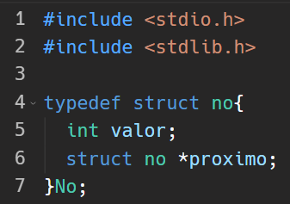

Slide 11
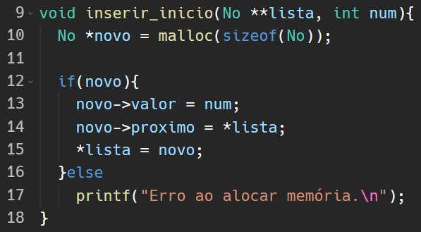

Slide 12
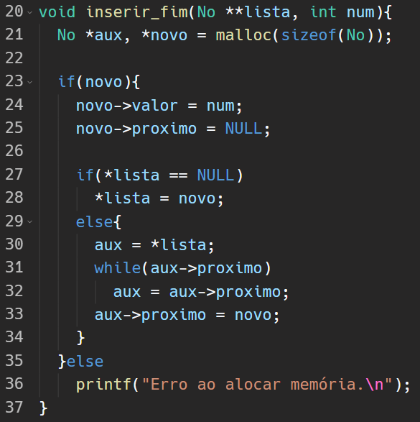

Slide 13
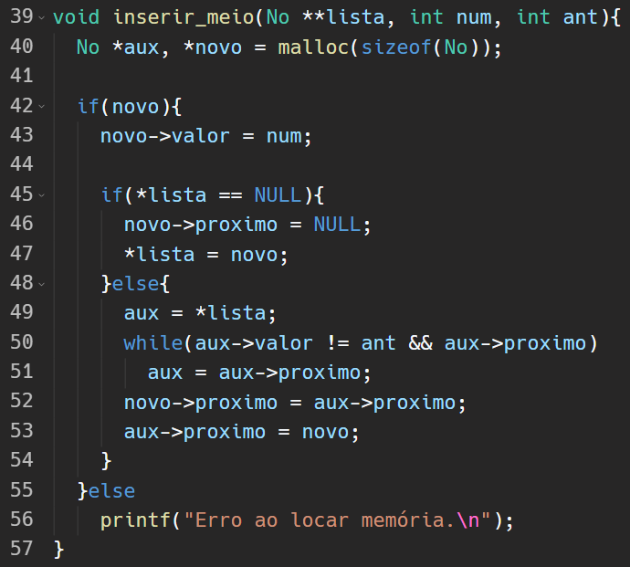

Slide 14
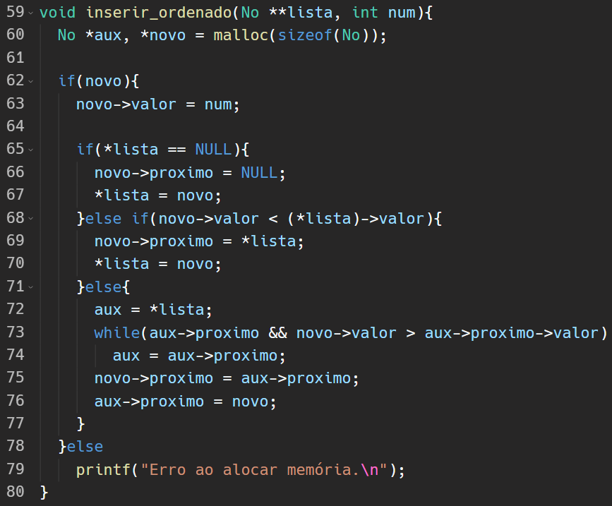

Slide 15
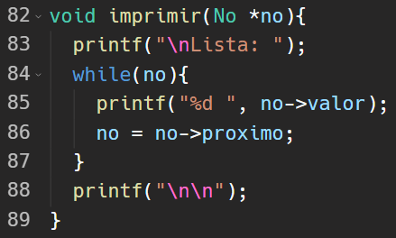

Slide 16
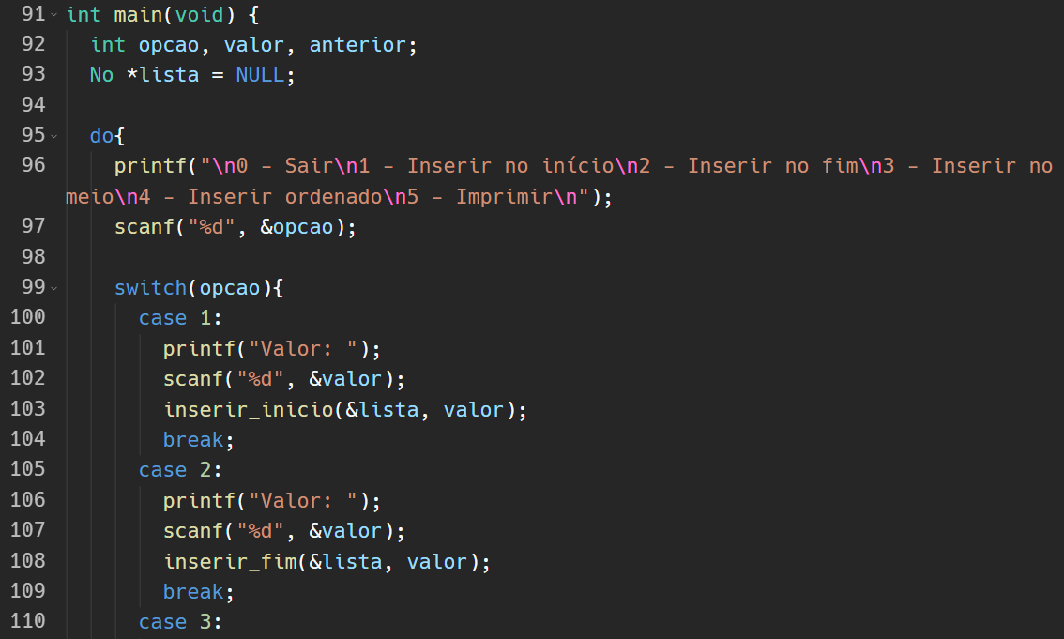

Slide 17
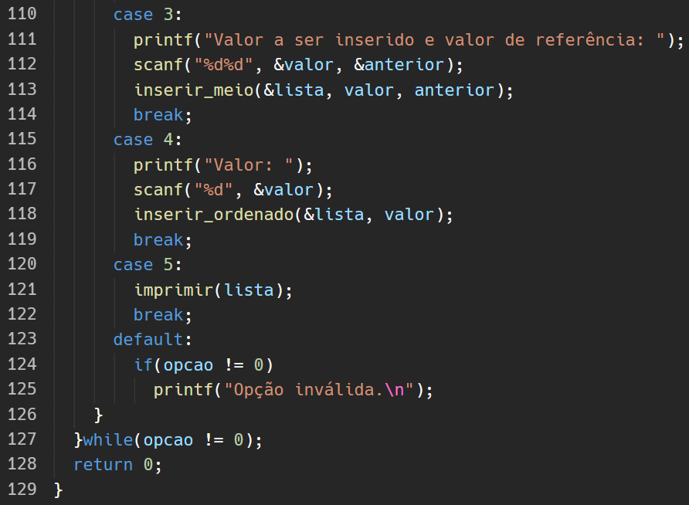

Slide 18
Remover um nó da lista simplesmente encadeada
Lista encadeada

Slide 19
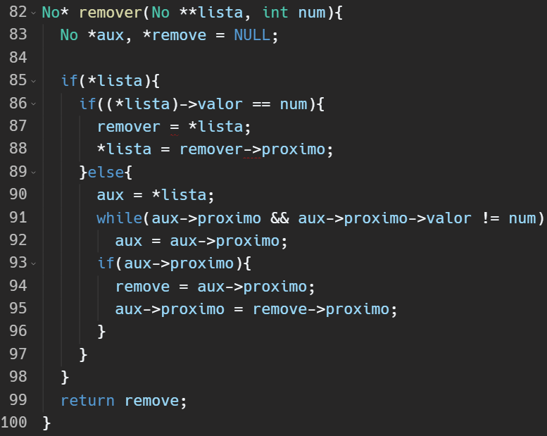

Slide 20
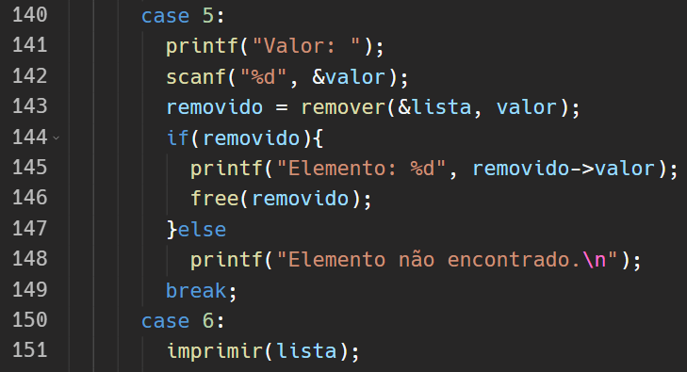

Slide 21
Buscar um elemento em uma lista simplesmente encadeada
Liusta encadeada

Slide 22
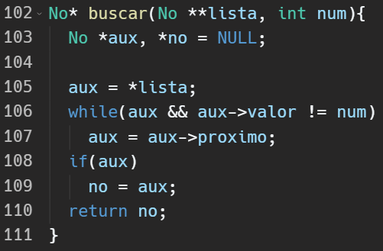

Slide 23
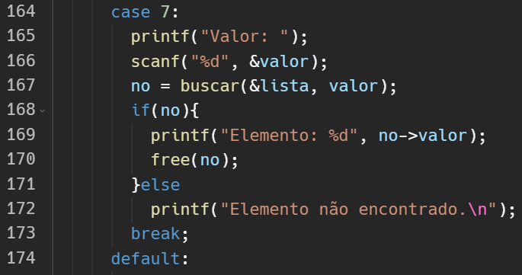

Slide 24
Material complementar
O que é uma lista encadeada e como implementá-la.
Listas encadeadas.
Entendendo listas, pilhas e filas.

Slide 25


Slide 26


